Slide 1
阶段进度汇报
北京市公共电动汽车
充电数据分析
数据探索、异常核查与初步清洗
分析数据：2025年1月、7月公开充电订单与站点月度统计
本次重点：汇报已完成工作，请老师指导清洗方案与后续选题
1 / 6
Notes:
项目阶段汇报。当前清洗为第一版探索方案，尚未最终确定研究选题。原始数据保持不变。

Slide 2
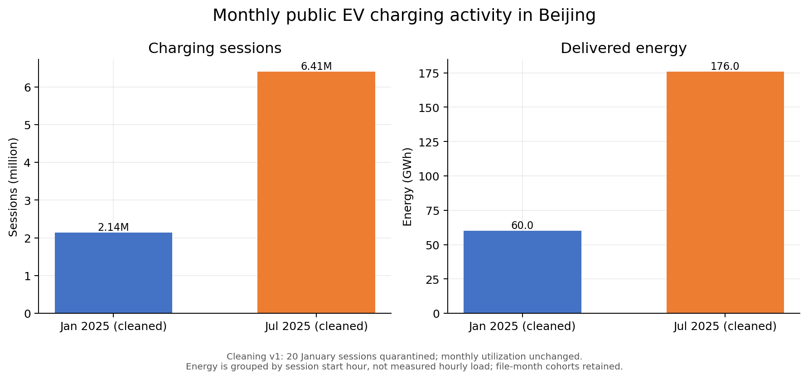
数据准备与项目基础
约854万条订单
已完成的基础工作
1月：2,137,234条 7月：6,407,461条
另有14,307条站点月度统计记录
原始数据独立保存，不作修改
搭建Python检查、清洗与绘图流程
使用GitHub管理代码和分析记录
清洗结果另存，保留异常隔离表
图示为第一版清洗后结果。两个月的覆盖范围不同，
总量差异不能直接解释为季节效应。
2 / 6
Notes:
来源：reports/cleaned_chart_review.md；reports/figures/cleaned/01-monthly-overview.png。原始订单合计8,544,695条。1月清洗后2,137,214条。月份按原文件订单群体统计，不能将总量差异直接归因为季节。

Slide 3
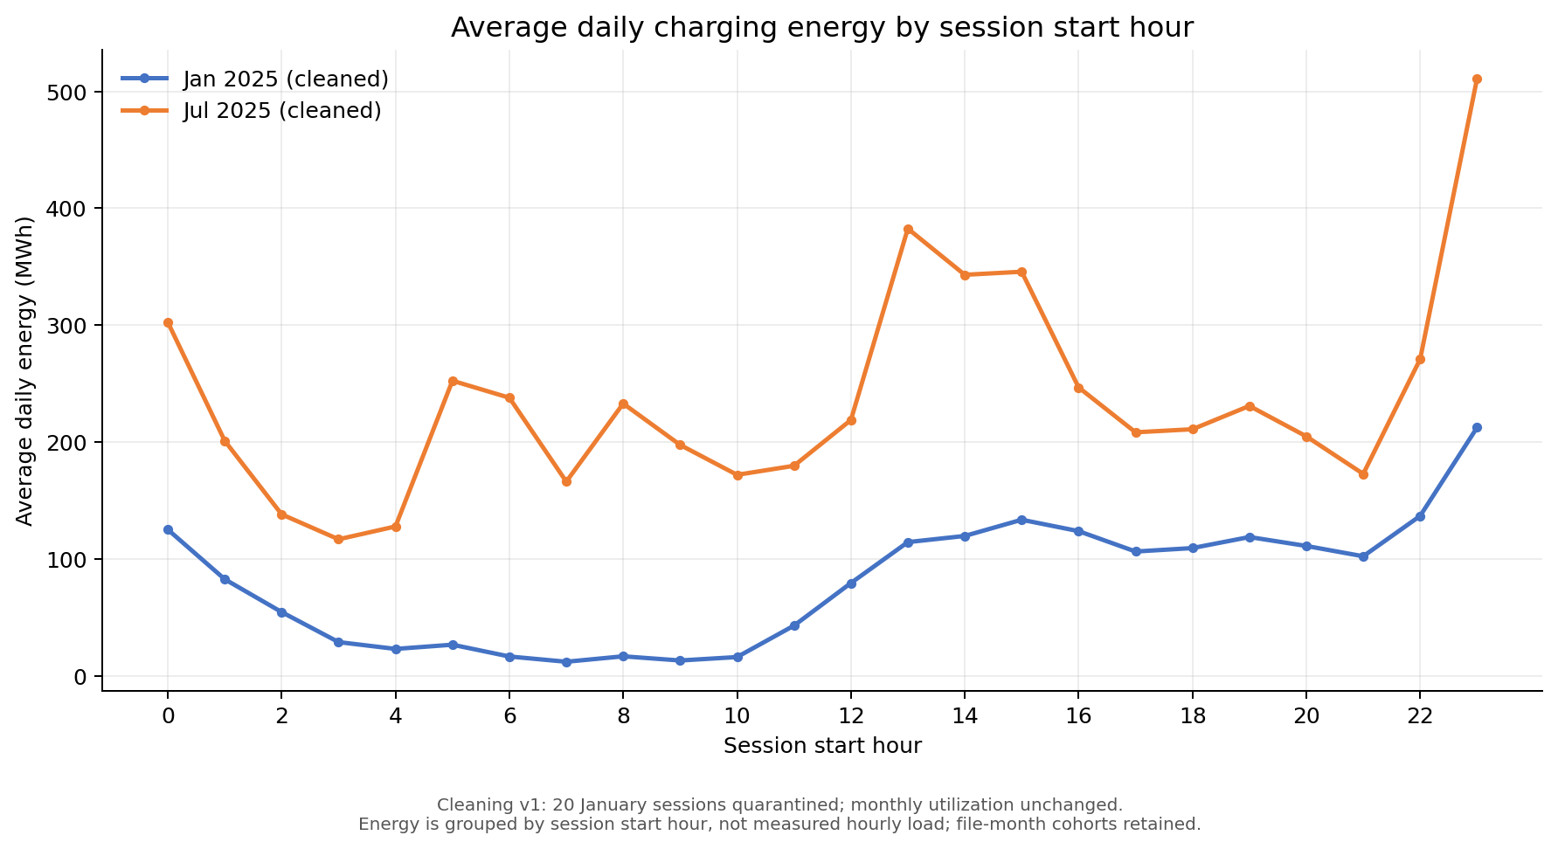
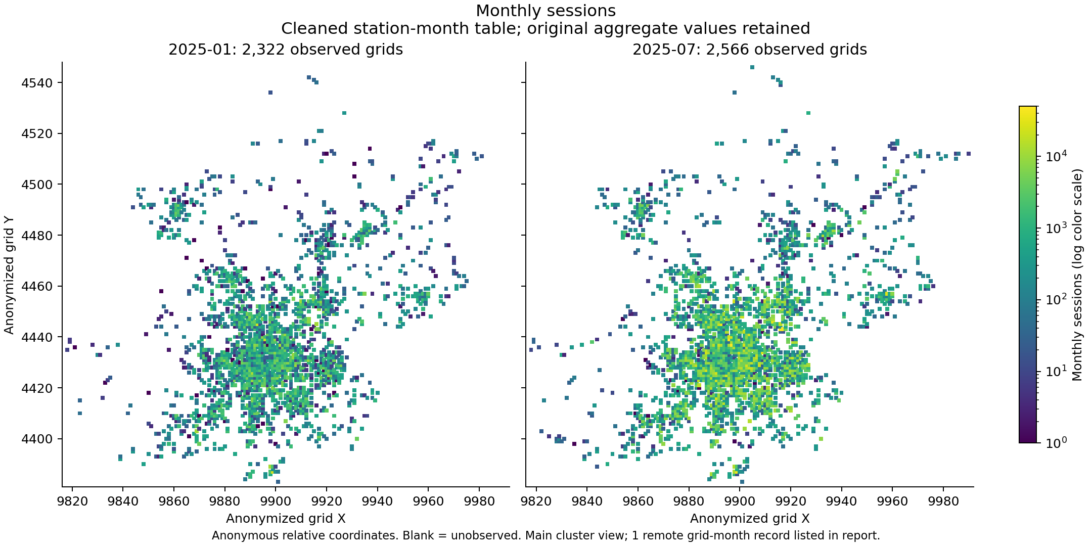
已完成的可视化与文献整理
订单开始时段与充电量
匿名网格订单量分布
整次充电量按开始小时归类后计算日均值，
不代表实际逐小时用电负荷。
仅展示匿名相对空间结构，空白表示未观测。
月表保留原始汇总值，尚未扣除隔离订单。
同时完成场所类型、电量分布、月利用率图；保留清洗前后版本。
已阅读两篇相关论文，整理本地中文译稿并补入原文图表。
3 / 6
Notes:
来源：reports/figures/cleaned/02-hourly-energy-profile.png；reports/figures/cleaned/spatial/01-grid-orders.png；reports/cleaned_chart_review.md；reports/spatial_review.md。分时图按原文件群体和31天计算。空间主图未展示远端85_111网格，该记录仍保留在数据中。空间图是类别规范化后的月表，汇总电量未扣除20条订单。两篇文献为北京充电数据集论文与2023年共享单车和公共交通空间差异论文。

Slide 4
数据异常与公开字段限制
核查项目 | 实际数据情况 | 对分析的影响
极端电量 | 1月20条超过1,000 kWh且容量校验不符 | 暂时隔离，等待确认规则
字段缺失 | 1月1,179条缺少设备类型和功率 | 保留记录并添加缺失标记
时间口径 | 存在跨月订单，dating_time与充电日期不一致 | 区分文件月份与开始月份
关联与空间 | 订单缺少站点、桩标识；网格匿名化 | 部分站点分析及外部空间匹配受限
具体实例：240 kW、持续7秒，却记录328,047.62 kWh。
按记录功率与时长估算约0.467 kWh，差异需要重点核查。
与论文的差异：公开订单缺少论文提及的站点／桩标识，
且仍有极端电量和缺失值，部分清洗流程无法按原描述直接复现。
4 / 6
Notes:
来源：reports/anomaly_review.md；reports/anomaly_audit.json。论文：A city-scale dataset of public electric vehicle charging transactions and infrastructure，DOI 10.1038/s41597-026-07918-5。此页描述当前公开文件与论文介绍的差异，不推断作者处理错误。极端记录示例仅用于核查，不代表全部记录。时间跨月可能合理，dating_time的含义待确认。

Slide 5
文献参考与第一版清洗方案
文献提供检查思路
当前处理与保留原则
充电数据论文
参考时间一致性、缺失值与异常值检查。
公开字段不足，暂不照搬站点分组规则。
类别统一：居民区与居住区合并
异常标记：缺失、跨月及容量校验不符
暂时隔离：同时满足下列两项的20条记录
共享单车与公共交通论文
借鉴空间异质性和分组比较思路。
当前尚未开展MGWR等模型分析。
充电量 > 1,000 kWh
充电量 > 记录功率 × 时长（小时）× 1.05
其他高功率、高电量记录暂时保留。
原始文件不变，清洗结果与隔离记录分别保存。
待确认：阈值属于初步筛查规则，并非论文给定标准。
站点月表仅统一类别，无法按网格扣除隔离订单的电量。
5 / 6
Notes:
来源：src/clean_dataset.py，第45与53行；reports/cleaning_v1_20261014T102252679148Z.json；reports/spatial_review.md。阈值1000 kWh与105%为项目初步规则，非论文或行业标准。文献：DOI 10.1038/s41597-026-07918-5；The spatially varying effects of built environment characteristics on the integrated usage of dockless bike-sharing and public transport，DOI 10.1016/j.scs.2022.104348。MGWR用于空间异质性分析，不是空间降维或预测模型。

Slide 6
下一步安排与请老师指导的问题
接下来需要完成
希望老师指导
1 核实字段含义与月份归属口径
2 比较不同清洗规则对统计结果的影响
3 完善清洗说明，统一口径并更新图表
4 结合可用字段确定研究问题
异常处理
当前隔离规则是否合理？
缺失值、高功率记录如何处理？
选题方向
充电时段差异，或匿名网格需求集中度？
是否需要联系作者核实公开字段？
当前阶段：已完成初步探索与保守清洗，下一步先确认数据口径和清洗方案。
6 / 6
Notes:
后续工作计划，尚未完成或形成结论。空间方向仅限匿名网格可支持的描述统计，不直接推断供需缺口或开展真实地理位置的设施选址。

